Slide 1

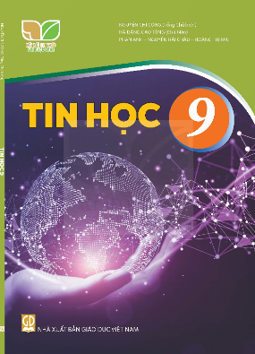
TRƯỜNG THCS LONG BÌNH TÂN
Bài giảng
CHỦ ĐỀ 4. ỨNG DỤNG TIN HỌC
Tuần 7_Tiết 7_Bài 5: TÌM HIỂU PHẦN MỀM MÔ PHỎNG
Giáo viên: Nguyễn Thị Vân

Slide 2
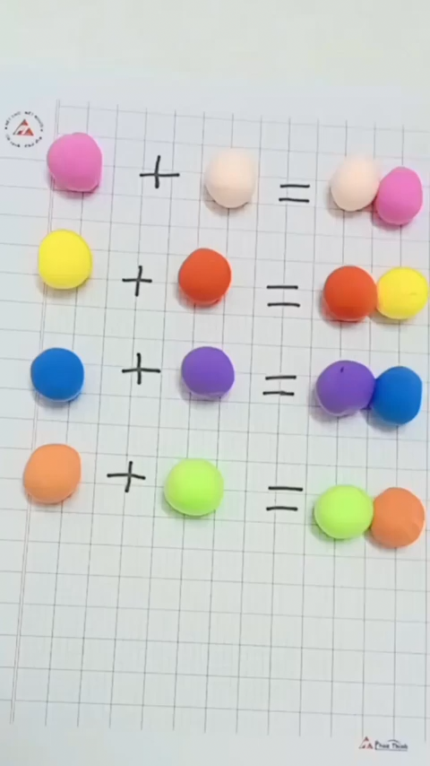



Slide 3
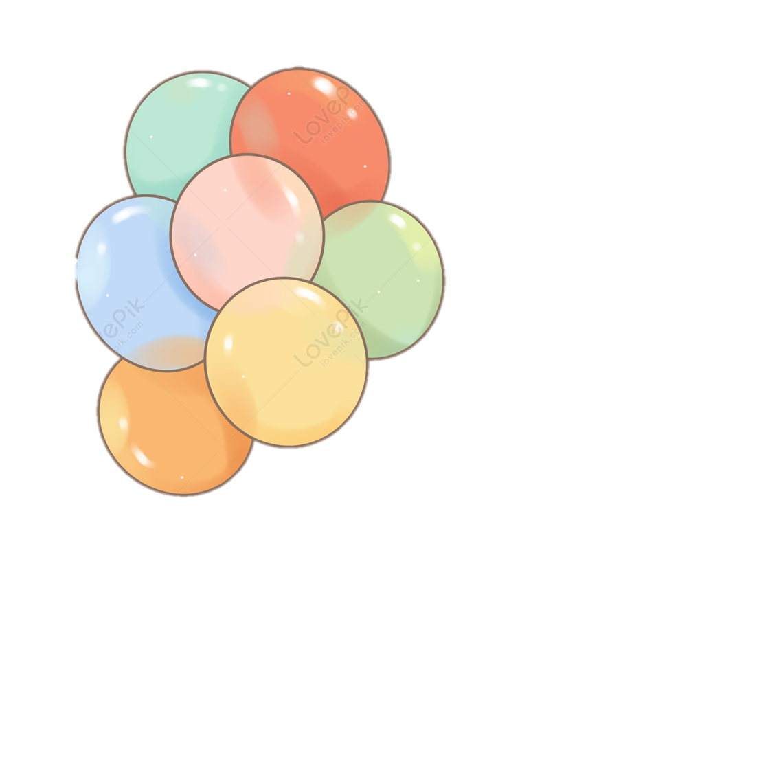

KHỞI ĐỘNG
Để tạo ra màu da cam, em cần kết hợp những màu nào với nhau?
=

Slide 4

Em hãy đóng vai An và Minh đọc đoạn hội thoại trong phần Khởi động SGK trang 20:
Minh: | Pha màu để vẽ tưởng là đơn giản nhưng rất phức tạp. Tớ pha màu nhiều lần mà chưa tạo ra được màu cánh sen ưng ý.
An: | Đúng là pha màu cần nhiều kinh nghiệm. Bạn sẽ phải tốn nhiều thời gian và màu vẽ đấy.
Minh: | Tớ đã trộn nhiều màu đến mức, màu trở nên xỉn đục và không dùng được nữa.
An: | Theo tớ, để tập pha màu mà tiết kiệm được thời gian và màu vẽ thì bạn nên sử dụng phần mềm mô phỏng trước khi thực hành pha màu.

Slide 5
Tuần 7_Tiết 7_Bài 5: TÌM HIỂU PHẦN MỀM MÔ PHỎNG

Slide 6

NỘI DUNG BÀI HỌC
01
02
Lợi ích của phần mềm mô phỏng
Phần mềm mô phỏng

Slide 7
1. Phần mềm mô phỏng
* Một số phần mềm mô phỏng pha màu:
https://trycolors.com/mixer
https://scratch.mit.edu/projects/886339759/

Slide 8
Lợi ích của khi sử dụng phần mềm pha màu là gì?
Giúp tiết kiệm vật liệu
Sử dụng phần mềm mô phỏng pha màu
Tiết kiệm thời gian pha màu, pha màu hiệu quả hơn
Tạo được hứng thú đối với công việc pha màu

Slide 9
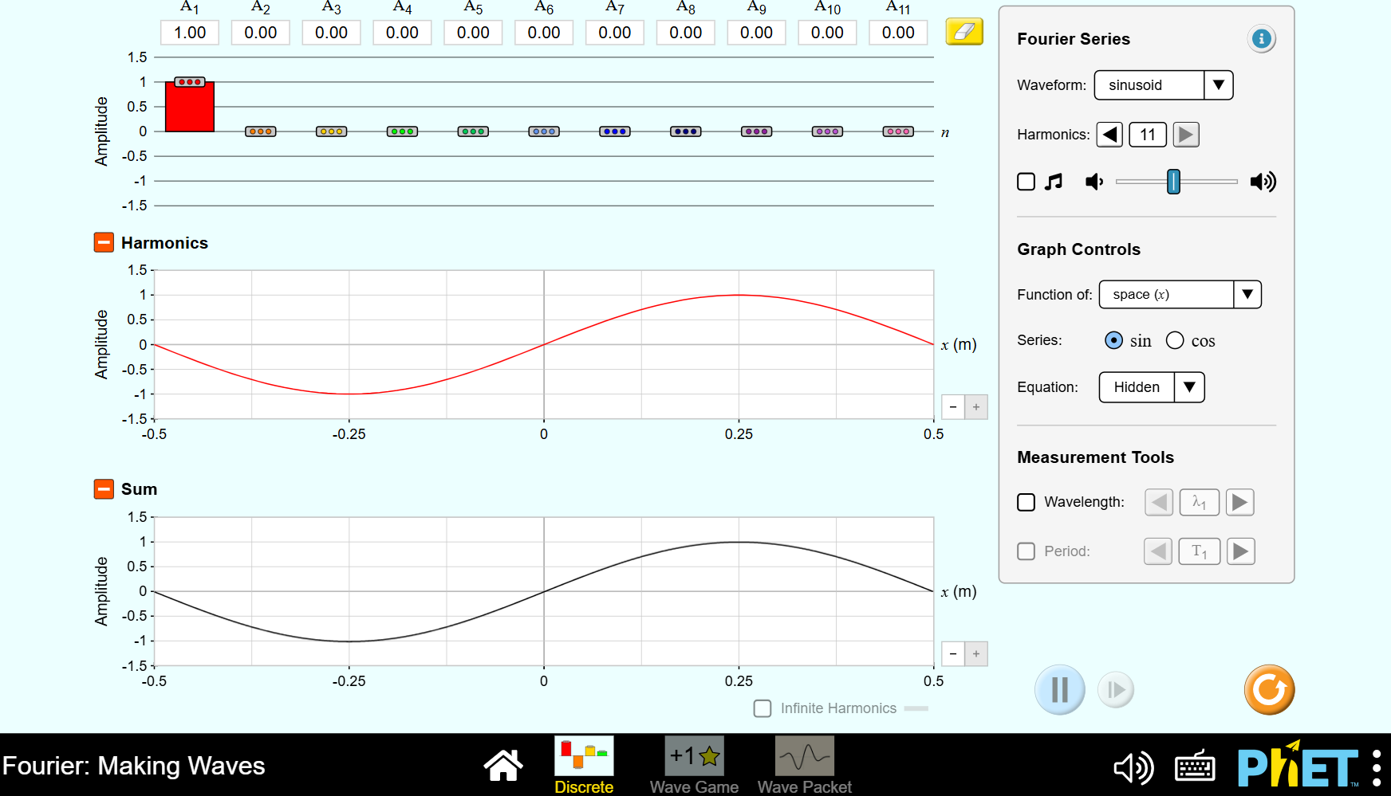
Một số phần mềm mô phỏng:
* Phần mềm Crocodile Physic hay phần mềm trực tuyến https://phet.colorado.edu mô phỏng thí nghiệm vật lí
Phần mềm mô phỏng thí nghiệm vật lí:
https://phet.colorado.edu

Slide 10
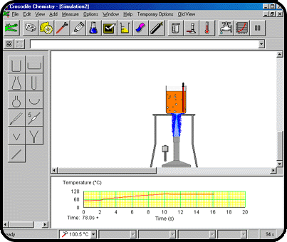
* Phần mềm Crocodile Chemistry hay ChemLab mô phỏng thí nghiệm hóa học
Phần mềm mô phỏng thí nghiệm hóa học:
Crocodile Chemistry

Slide 11
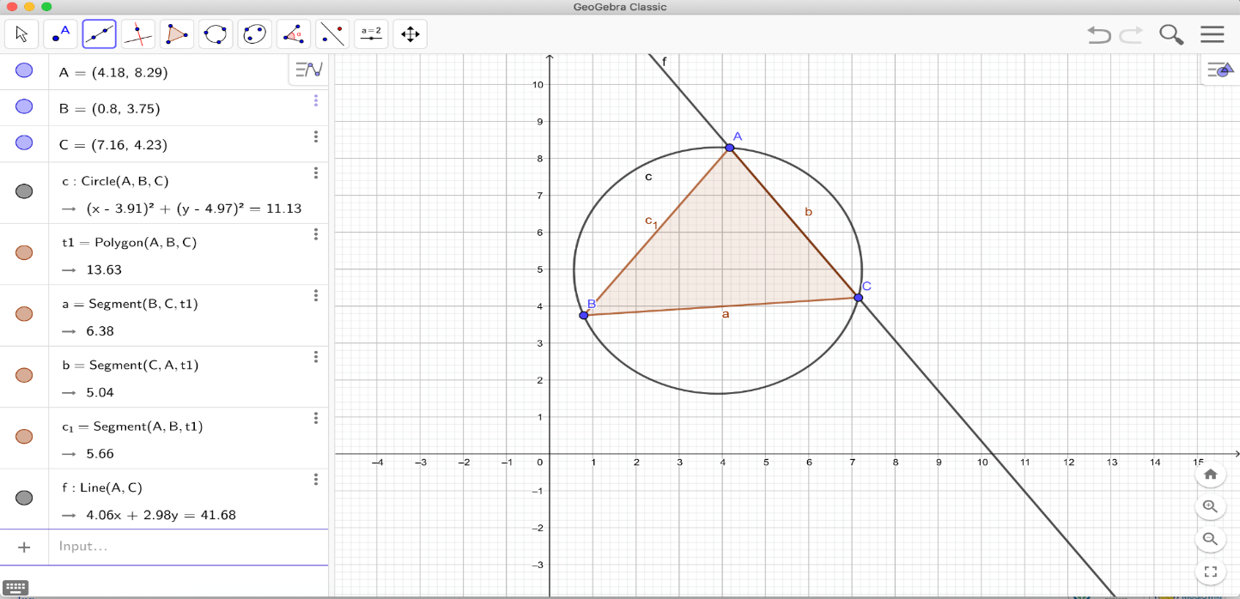
* Phần mềm GeoGebra, Cabri II, Cabri 3D, Geometer’s Sketchpad,… vẽ hình học và giải toán.
Phần mềm mô phỏng giúp vẽ hình học và giải toán:
GeoGebra

Slide 12
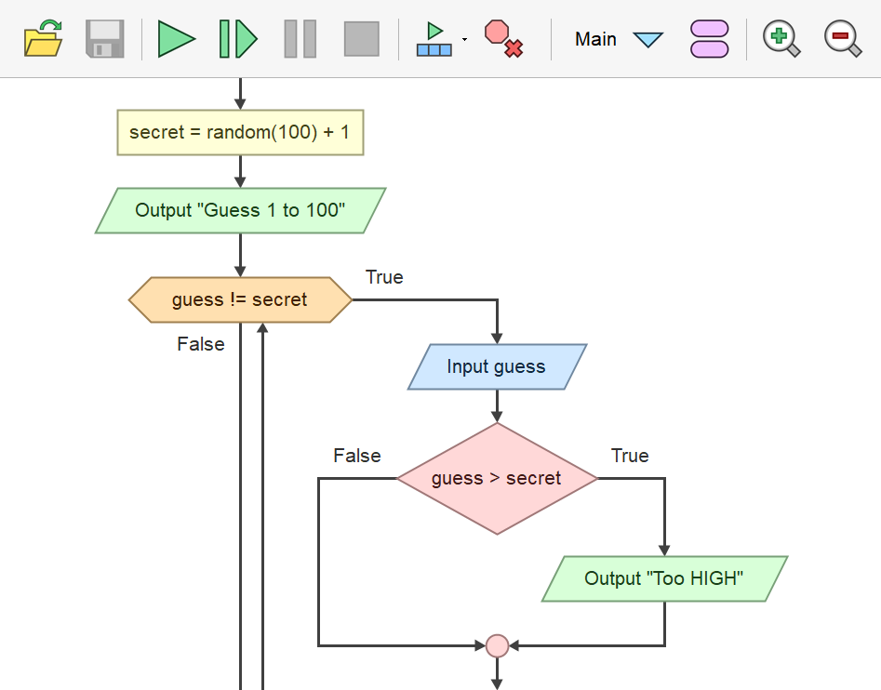
* Phần mềm Flowgorithm: chạy thử thuật toán sơ đồ khối trước khi cài đặt trong một ngôn ngữ lập trình.
Phần mềm chạy thử thuật toán:
Flowgorithm

Slide 13
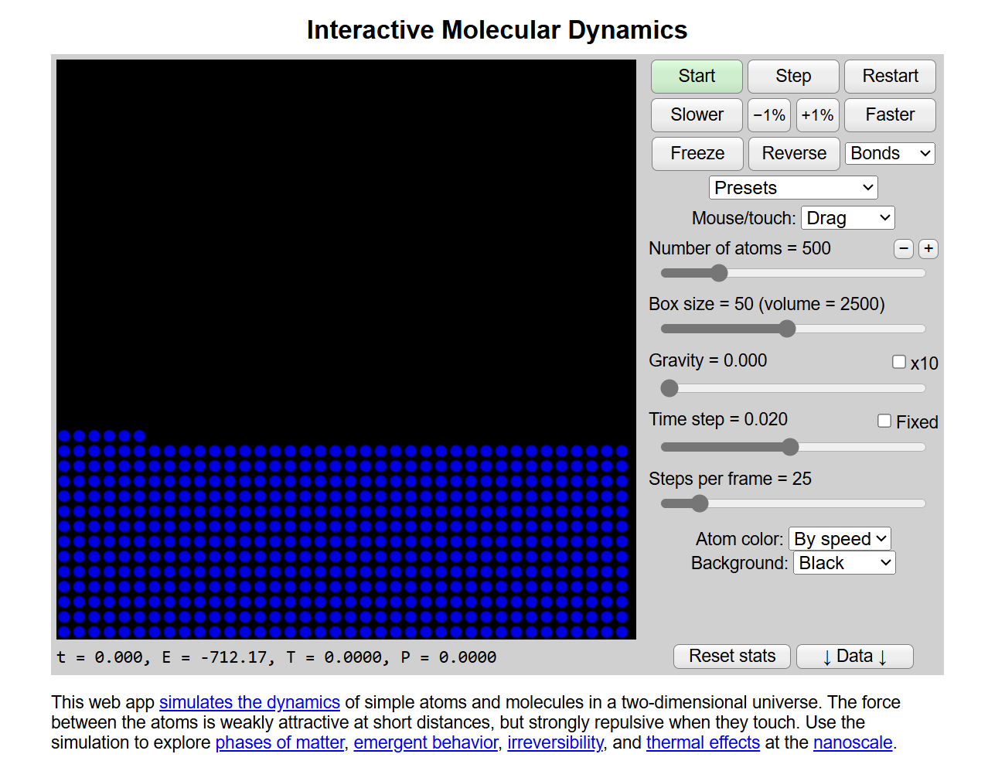
* Phần mềm chuyển động tương tác giữa các phần tử trong điều kiện khác nhau..
Phần mềm nghiên cứu chuyển động và tương tác giữa các phân tử trong những điều kiện khác nhau:
https://physics.weber.edu/schroeder/md/

Slide 14
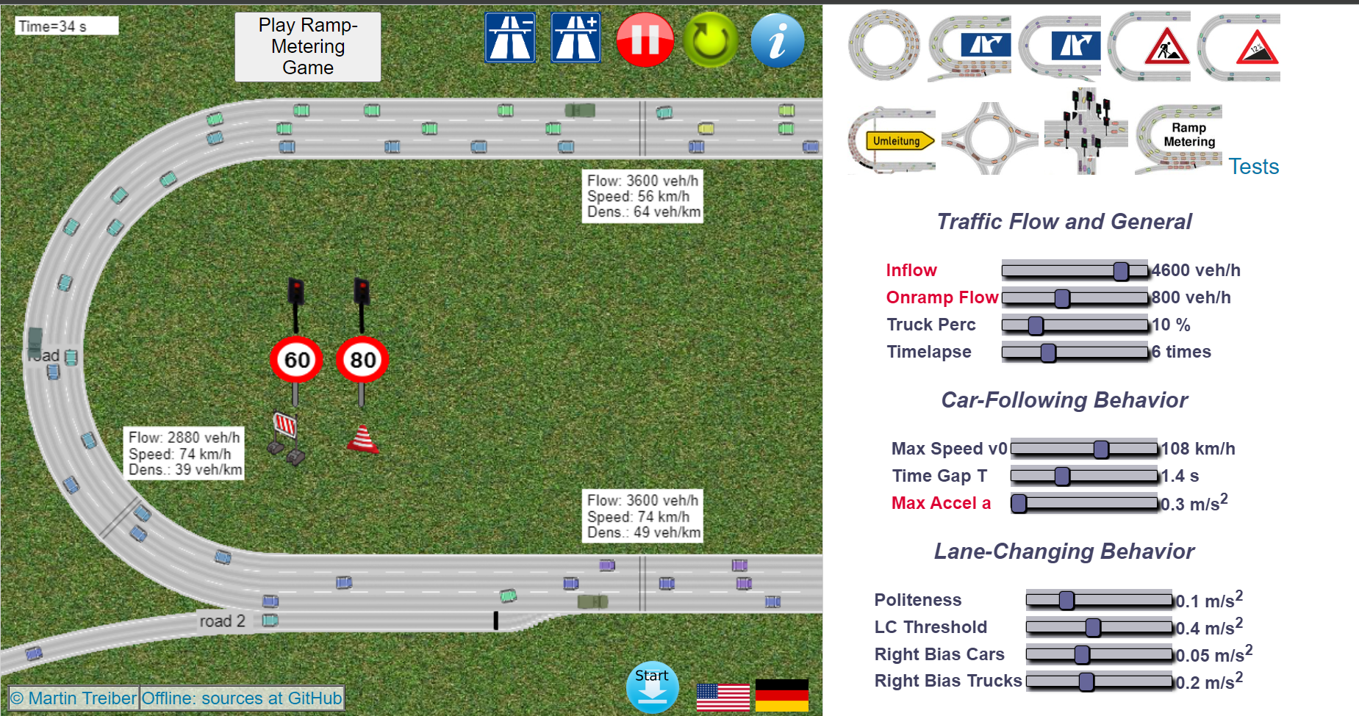
* Phần mềm nghiên cứu và xây dựng các giải pháp giao thông.
Phần mềm nghiên cứu và xây dựng giải pháp giao thông nhằm giảm bớt hiện tượng tắc nghẽn giao thông trong các thành phố:
https://www.traffic-simulation.de

Slide 15
2. Lợi ích của phần mềm mô phỏng.
Phần mềm mô phỏng pha màu có những lợi ích gì trong việc tìm hiểu và tập pha trộn màu theo cách thông thường?
Giúp chúng ta tạo ra được màu mới mà vẫn tiết kiệm thời gian và vật liệu.
Tìm hiểu được hệ màu cơ bản khác nhau như RGB, CMYK, RYB.

Slide 16
Lợi ích của phần mềm mô phỏng
Giúp người sử dụng làm quen, tìm hiểu, nghiên cứu hoạt động của một đối tượng, sự vật với chi phí thấp.
Giúp người sử dụng nghiên cứu những nội dung lí thuyết một cách trực quan, sinh động.
Tạo ra nhiều tình huống để luyện tập hoặc nghiên cứu đối tượng một cách đầy đủ hơn.
Hạn chế những tình huống có thể làm hỏng thiết bị hoặc gây nguy hiểm cho con người.

Slide 17
LUYỆN TẬP
Câu 1: Phần mềm mô phỏng nào giúp em vẽ các hình hình học và giải toán?
A. GeoGebra.
A. GeoGebra.
B. Crocodile Physics.
C. Flowgorithm.
D. ChemLab.

Slide 18
Câu 2: Phần mềm trực tuyến https://physics.weber.edu/schroeder/md giúp em làm gì?
A. Chạy thử thuật toán dạng sơ đồ khối trước khi cài đặt trong ngôn ngữ lập trình.
B. Mô phỏng thí nghiệm vật lí.
C. Nghiên cứu và xây dựng các giải pháp giao thông nhằm giảm bớt hiện tượng tắc nghẽn giao thông trong các thành phố.
D. Nghiên cứu chuyển động và tương tác giữa các phân tử trong những điều kiện khác nhau.
D. Nghiên cứu chuyển động và tương tác giữa các phân tử trong những điều kiện khác nhau.

Slide 19
Em hãy sử dụng một phần mềm mô phỏng pha màu để trả lời các câu hỏi 3, 4:
Câu 4: Màu đen (Black) được tạo ra khi kết hợp những màu nào với nhau?
A. Màu đỏ (Red) + Màu lam (Blue) + Màu lục (Green).
B. Màu xanh lơ (Cyan) + Màu đỏ (Red) + Màu vàng (Yellow).
C. Màu vàng (Yellow) + Màu xanh lơ (Cyan) + Màu hồng sẫm (Magenta).
C. Màu vàng (Yellow) + Màu xanh lơ (Cyan) + Màu hồng sẫm (Magenta).
D. Màu hồng sẫm (Magenta) + Màu đỏ (Red) + Màu lam (Blue).

Slide 20
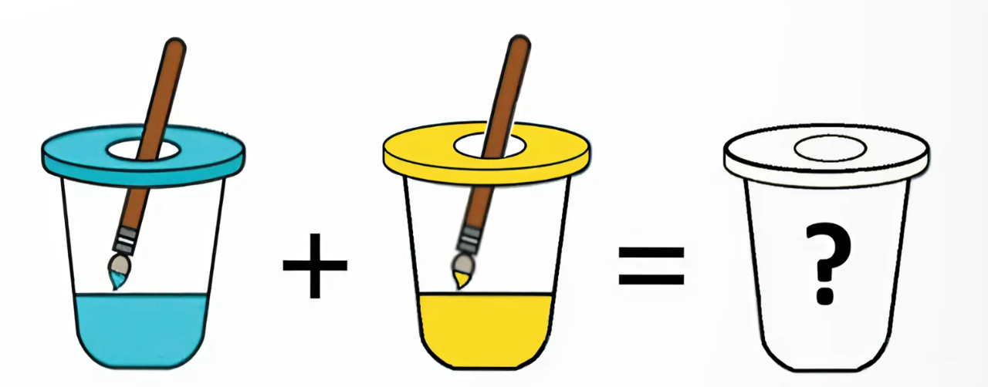
VẬN DỤNG
Em hãy tìm kiếm trên Internet một phần mềm mô phỏng pha màu để tìm hiểu hệ màu CMYK và cho biết màu đỏ (Red) và lam (Blue) lần lượt được tạo ra từ những màu nào trong ba màu cơ bản xanh lơ (Cyan), hồng sẫm (Magenta) và vàng (Yellow) của hệ màu CMYK bằng cách trả lời các câu hỏi sau:
Cyan + Yellow = ? (Hình 5.3)
Cyan + Magenta = ?
Magenta + Yellow = ?
Hình 5.3. Pha màu

Slide 21
HƯỚNG DẪN THỰC HIỆN
Cyan + Yellow
Cyan + Magenta
Magenta + Yellow
Pastel Green
Coral (đỏ san hô)
Moody Blue

Slide 22



CẢM ƠN CẢ LỚP ĐÃ CHÚ Ý LẮNG NGHE BÀI GIẢNG!

